Slide 1
CORONAVÍRUS
Manual de procedimentos para zeladoria e vigilância patrimonial

Slide 2
CORONAVÍRUS
O acesso ao IQ será liberado se:
O nome constar na planilha do dia.
A temperatura medida for inferior a 37,5 ºC.
Estiver usando máscara.
Efetuar a higienização do calçado.
Efetuar a higienização das mãos com álcool gel.

Slide 3
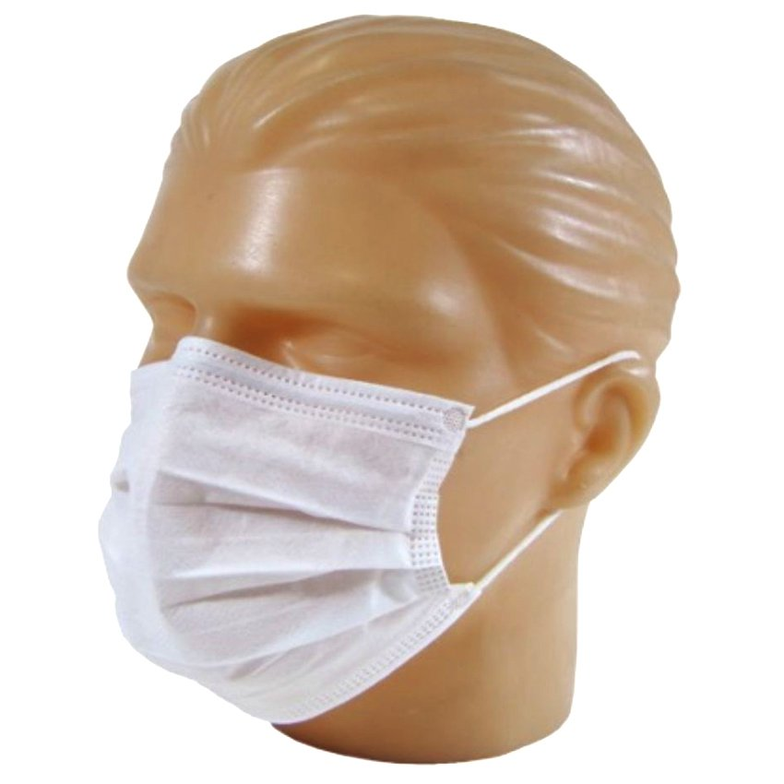
CORONAVÍRUS
Controle dos Acessos ao IQ
O uso de máscara é obrigatório!
Confrontar o nome do servidor com a planilha do dia, por meio de documento de identificação.
Perguntar à pessoa se tomou antitérmico.
Aferir a temperatura corporal do servidor, utilizando termômetro de infravermelho e registrar o valor na planilha. Não é recomendado conversar próximo às pessoas, durante a medição de temperatura.

Slide 4
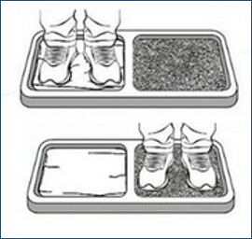
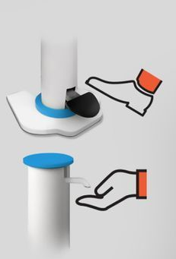
CORONAVÍRUS
Controle dos Acessos ao IQ
Orientar a permanência por vários segundos do calçado no tapete higienizador.
Orientar a higienização das mãos com álcool gel, através dos totens localizados na entrada do prédio.

Slide 5
CORONAVÍRUS
Técnica de uso do termômetro
Retire o termômetro do estojo protetor.
Verifique se a lente ou o sensor de infravermelho estão livres de detritos, sujeira ou condensação que possam afetar a precisão da leitura.
Use um cotonete macio e álcool para limpá-lo com cuidado, se necessário. Evite arranhar a lente ou o sensor.

Slide 6
CORONAVÍRUS
Técnica de uso do termômetro
Ligue o termômetro pressionando o botão liga/desliga e confirme se está no modo de medição de temperatura corporal.
Verifique no visor se o ícone <°C> está selecionado.
Posicione o sensor próximo da testa (3 a 5 cm de distância), orientando-o perpendicularmente (“⊥”) e aperte o gatilho.

Slide 7
CORONAVÍRUS
Técnica de uso do termômetro
Se a temperatura medida:
- Estiver entre 36,0ºC e 37,4°C - Temperatura normal
- For maior ou igual a 37,5°C – Indicação de febre
Repita a medição se entre 37,3ºC e 37,7ºC, ou abaixo de 35,0ºC
Para temperatura confirmada menor que 35,0ºC afira a medição com um termómetro de contacto (normal entre 34,7 e 37,4ºC) e higienize-o com álcool 70% após o uso.

Slide 8
CORONAVÍRUS
Técnica de uso do termômetro
Registre a temperatura que aparece no visor e informe à pessoa.
Desligue o termômetro pressionando ligeiramente o botão liga/desliga.

Slide 9
CORONAVÍRUS
Técnica de uso do termômetro
Obrigatoriamente o termômetro deve ser desligado e ligado novamente entre medições consecutivas.
Limpe-o com álcool 70%
Guarde-o no estojo protetor sempre que não esteja em uso.
Armazene-o em lugar protegido de temperaturas altas e baixas, umidade, luz direta e poeira.

Slide 10
CORONAVÍRUS
Técnica de uso do termômetro
Não é recomendada a medição após esforço físico. Aguarde alguns minutos para o indivíduo repousar.
Não é recomendada a medição se alimentando ou pouco depois, devendo aguardar alguns minutos.
Testa com suor ou com maquilhagem pode influenciar a medição

Slide 11
CORONAVÍRUS
ATENÇÃO!
O álcool é altamente inflamável! Use sempre longe de fontes de fogo (fogão, isqueiro, fósforo).
O álcool pode danificar alguns materiais:
- tubos de plástico, silicone, borracha, colas.

Slide 12
CORONAVÍRUS
Referências bibliográficas
CONSELHO FEDERAL DE FARMÁCIA – Padronização de acessórios para medida de temperatura. Disponível em: https://www.cff.org.br/userfiles/Corona001%20-%2016mar2020.pdf Acesso em: 10 de junho de 2020.
UNIVERSIDADE FEDERAL FLUMINENSE – Plano de Contingência. Disponível em: http://www.uff.br/sites/default/files/plano_de_contingencia_uff-covid-19-versao_3.pdf. Acesso em 08 de junho de 2020.
INMETRO - Guia Termômetro Infravermelho: Guia de boas práticas para uso de termômetros de infravermelho para realizar medições de temperatura humana, 19 de maio de 2020. Disponível em https://www4.inmetro.gov.br/sites/default/files/media/file/guia-termometro.pdf. Acesso em 30 de agosto de 2020.

